Slide 1

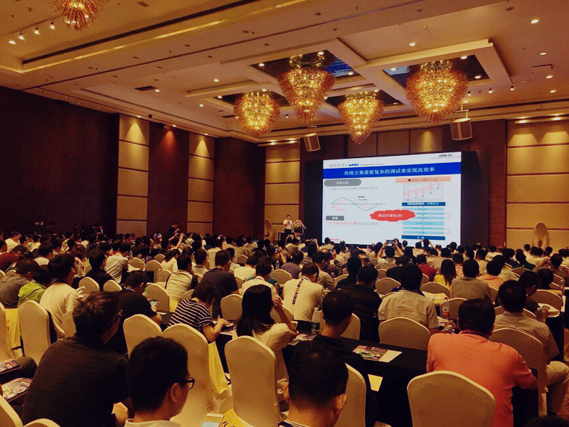
AEM WEEKEND SHARING
AEM周末分享
第 324期
第11届电机驱动与控制
技术研讨会

Slide 2
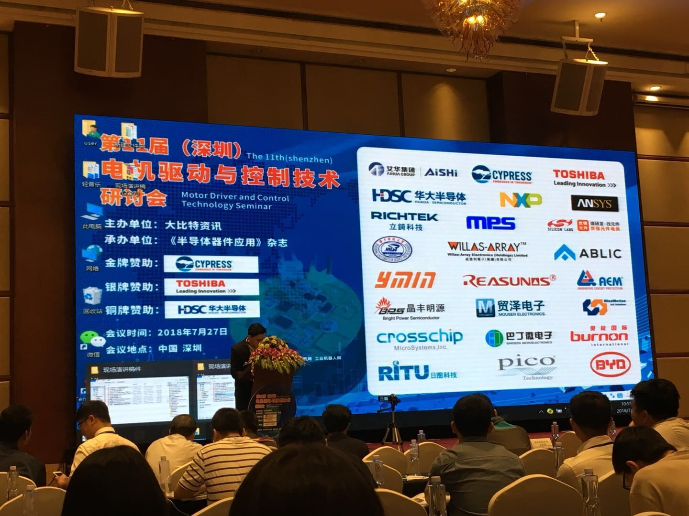
AEM WEEKEND SHARING
7月27日，由大比特资讯主办、AEM科技协办的“第11届电机驱动与控制技术研讨会”在深圳马哥孛罗好日子酒店成功举办。

Slide 3
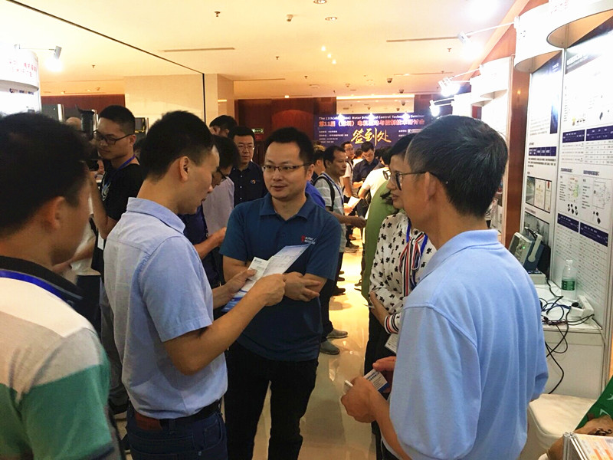
AEM WEEKEND SHARING
本次研讨会汇聚了电机领域的知名专家学者、调研机构和电源驱动、控制与电路保护领域的顶级方案商，通过开放式的专题演讲和方案展示，向全产业链分享了最新政策法规、市场趋势和实践应用案例。

Slide 4
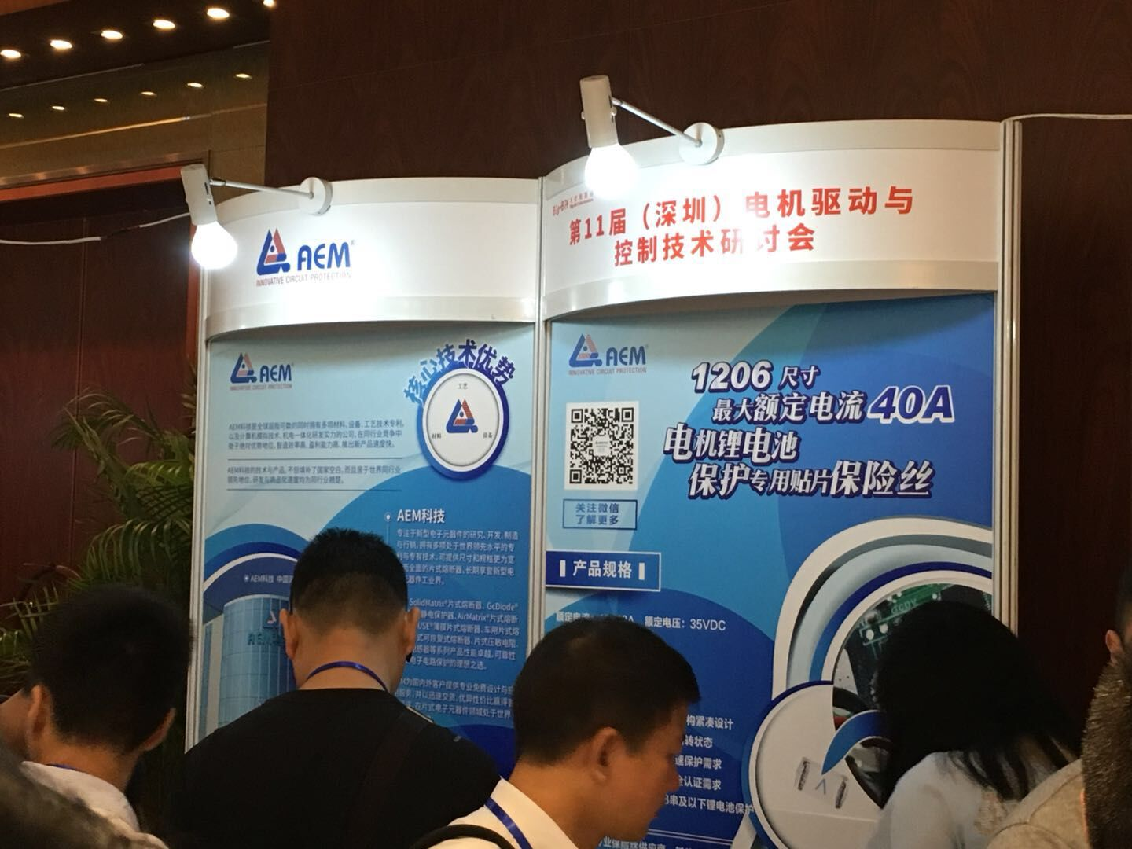
AEM WEEKEND SHARING
作为电路保护专家，AEM科技在现场给大家带来了1206尺寸、最大电流40A、电机锂电池保护专用贴片保险丝1206HC系列。

Slide 5
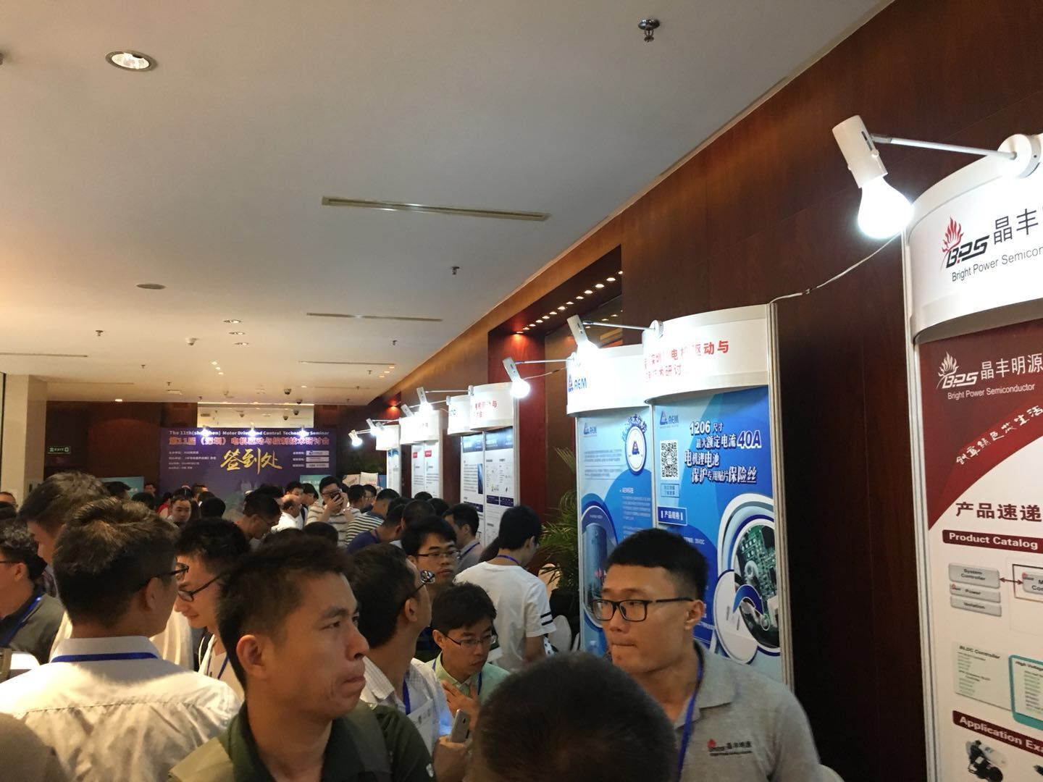
AEM WEEKEND SHARING
产品规格
额定电流：10-40A
额定电压：35VDC

Slide 6
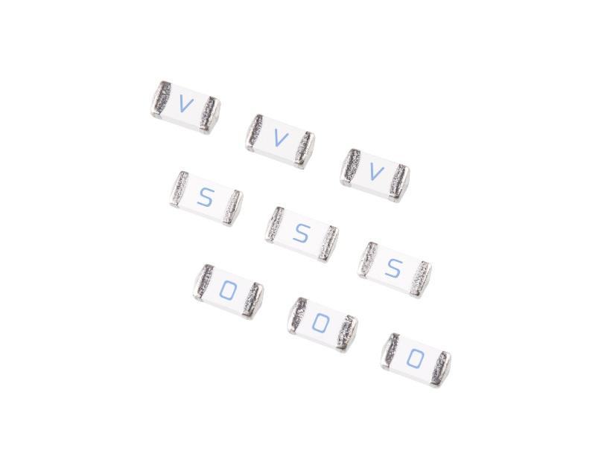
AEM WEEKEND SHARING
应用优势
小尺寸 vs.大电流，完美应对结构紧凑设计
低过载慢速熔断，可承受电机堵转状态
高过载快速熔断，满足短路快速保护需求
独特内置式熔丝设计，满足安全认证需求
电压提升至35VDC，满足8串及以下锂电池保护

Slide 7
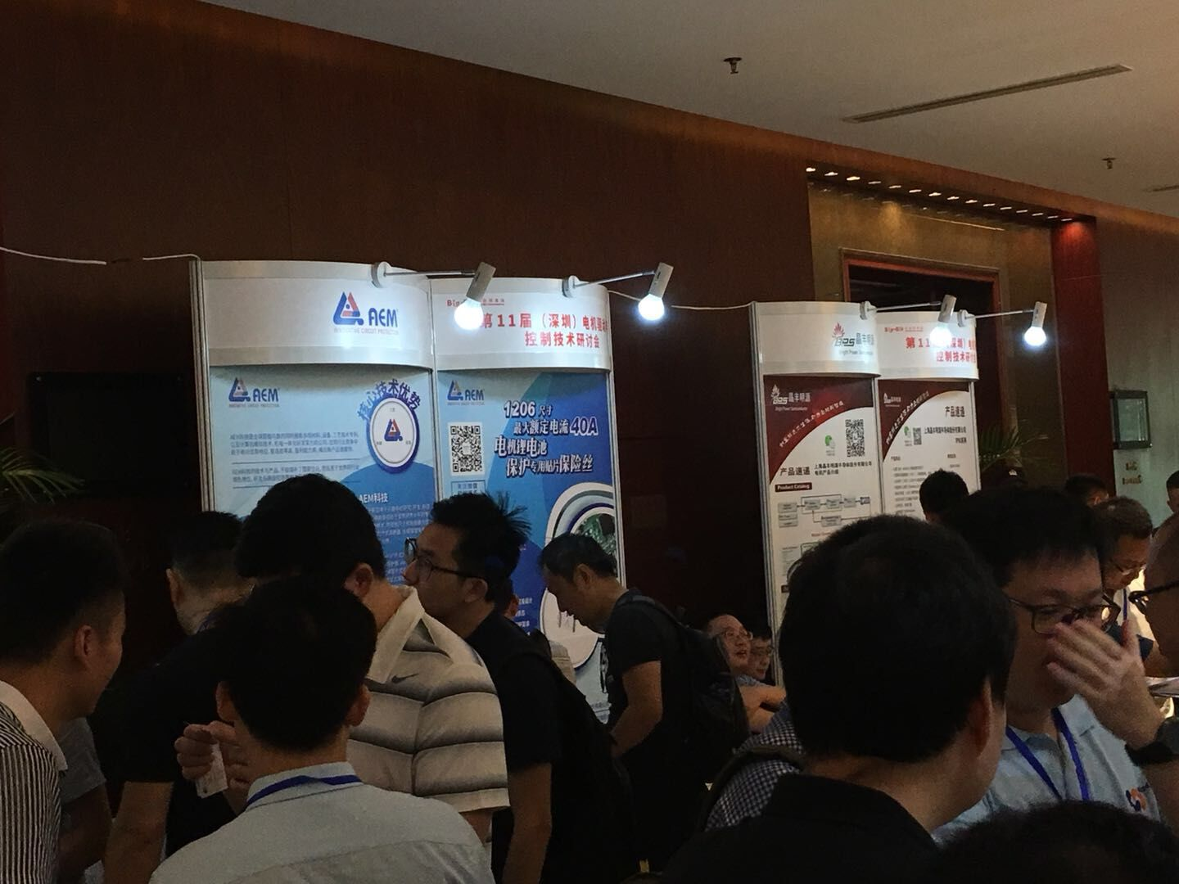
AEM WEEKEND SHARING
除了1206HC系列，其他模块电路中所使用的0.15-20A、24-250V保险丝皆可供应，尺寸涵盖0402/0603/1206/2410等。

Slide 8
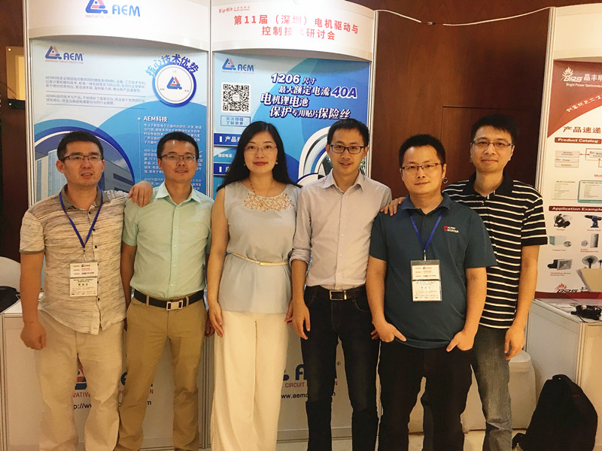

AEM WEEKEND SHARING
周末愉快！
共创 共进 共赢 共享
AEM科技人力资源部

